Slide 1

CHƯƠNG I
CHƯƠNG VIII. ĐẠI SỐ TỔ HỢP
§23. Qui tắc đếm
§24. Hoán vị, chỉnh hợp, tổ hợp
§25. Nhị thức Newton

Slide 2

CHƯƠNG I
CHƯƠNG VIII. ĐẠI SỐ TỔ HỢP
TOÁN ĐẠI SỐ
23
QUY TẮC ĐẾM
(4 tiết)
➉
1
QUY TẮC CỘNG VÀ SƠ ĐỒ HÌNH CÂY
1
2
2
QUY TẮC NHÂN
3
LUYỆN TẬP
4

Slide 3

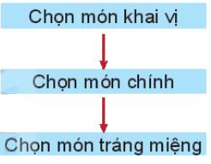



III. HOẠT ĐỘNG LUYỆN TẬP
Ví dụ 4
Để tổ chức bữa tiệc, người ta chọn thực đơn gồm một món khai vị, một món chính và một món tráng miệng. Nhà hàng đưa ra danh sách: khai vị có 2 loại súp và 3 loại sa lát; món chính có 4 loại thịt, 3 loại cá và 3 loại tôm; tráng miệng có 5 loại kem và 3 loại bánh. Hỏi có thể thiết kế bao nhiêu thực đơn khác nhau?
Bài giải
Để chọn thực đơn, ta chia thành $3$ công đoạn chọn món. Chọn món khai vị
Công đoạn $1$, chọn món khai vị: vì có hai phương án là súp hoặc sa lát nên ta áp dụng quy tắc cộng. Số cách chọn là:
$2+3=5$ (cách)
Công đoạn 2, chọn món chính: tương tự, ta có số cách chọn là: Chọn món tráng miệng $4+3+3=10$ (cách) .
Công đoạn 3, chọn món tráng miệng: tương tự, ta có số cách chọn là:
$5+3=8$ (cách).
Tổng kết, theo quy tắc nhân, số cách chọn thực đơn là:
$5.10.8=400$ (cách).

Slide 4


LUYỆN TẬP
Luyện tập 3
Từ các chữ số 0, 1, 2, 3 có thể lập được bao nhiêu số thoả mãn:
a) Là số tự nhiên có ba chữ số đôi một khác nhau?
b) Là số tự nhiên chẵn có ba chữ số đôi một khác nhau?
Bài giải
+ Trường hợp 2: Chữ số hàng đơn vị là $2$ .
Số cách chọn chữ số hàng trăm là:
$2$ cách.
Số cách chọn chữ số hàng chục là:
$2$ cách.
Do đó, số cách chọn các số thỏa mãn là: $2.2=4$ (cách).
Vậy số cách chọn các số thoả mãn đê bài là: $6+4=10$ (cách).
a) Số cách chọn chữ số hàng trăm là: $3$ cách.
Số cách chọn chữ số hàng chục là: $3$ cách.
Số cách chọn chữ số hàng đơn vị là: $2$ cách.
Vậy số cách chọn các số thoả mãn đề bài là: $3.3.2=18$ (cách).
b)
+ Trường hợp 1: Chữ số hàng đơn vị là $0$.
Số cách chọn chữ số hàng trăm là: $3$ cách. Số cách chọn chữ số hàng chục là: $2$ cách.
Do đó, số cách chọn các số thỏa mãn đề bài là: $3.2=6$ (cách).

Slide 5
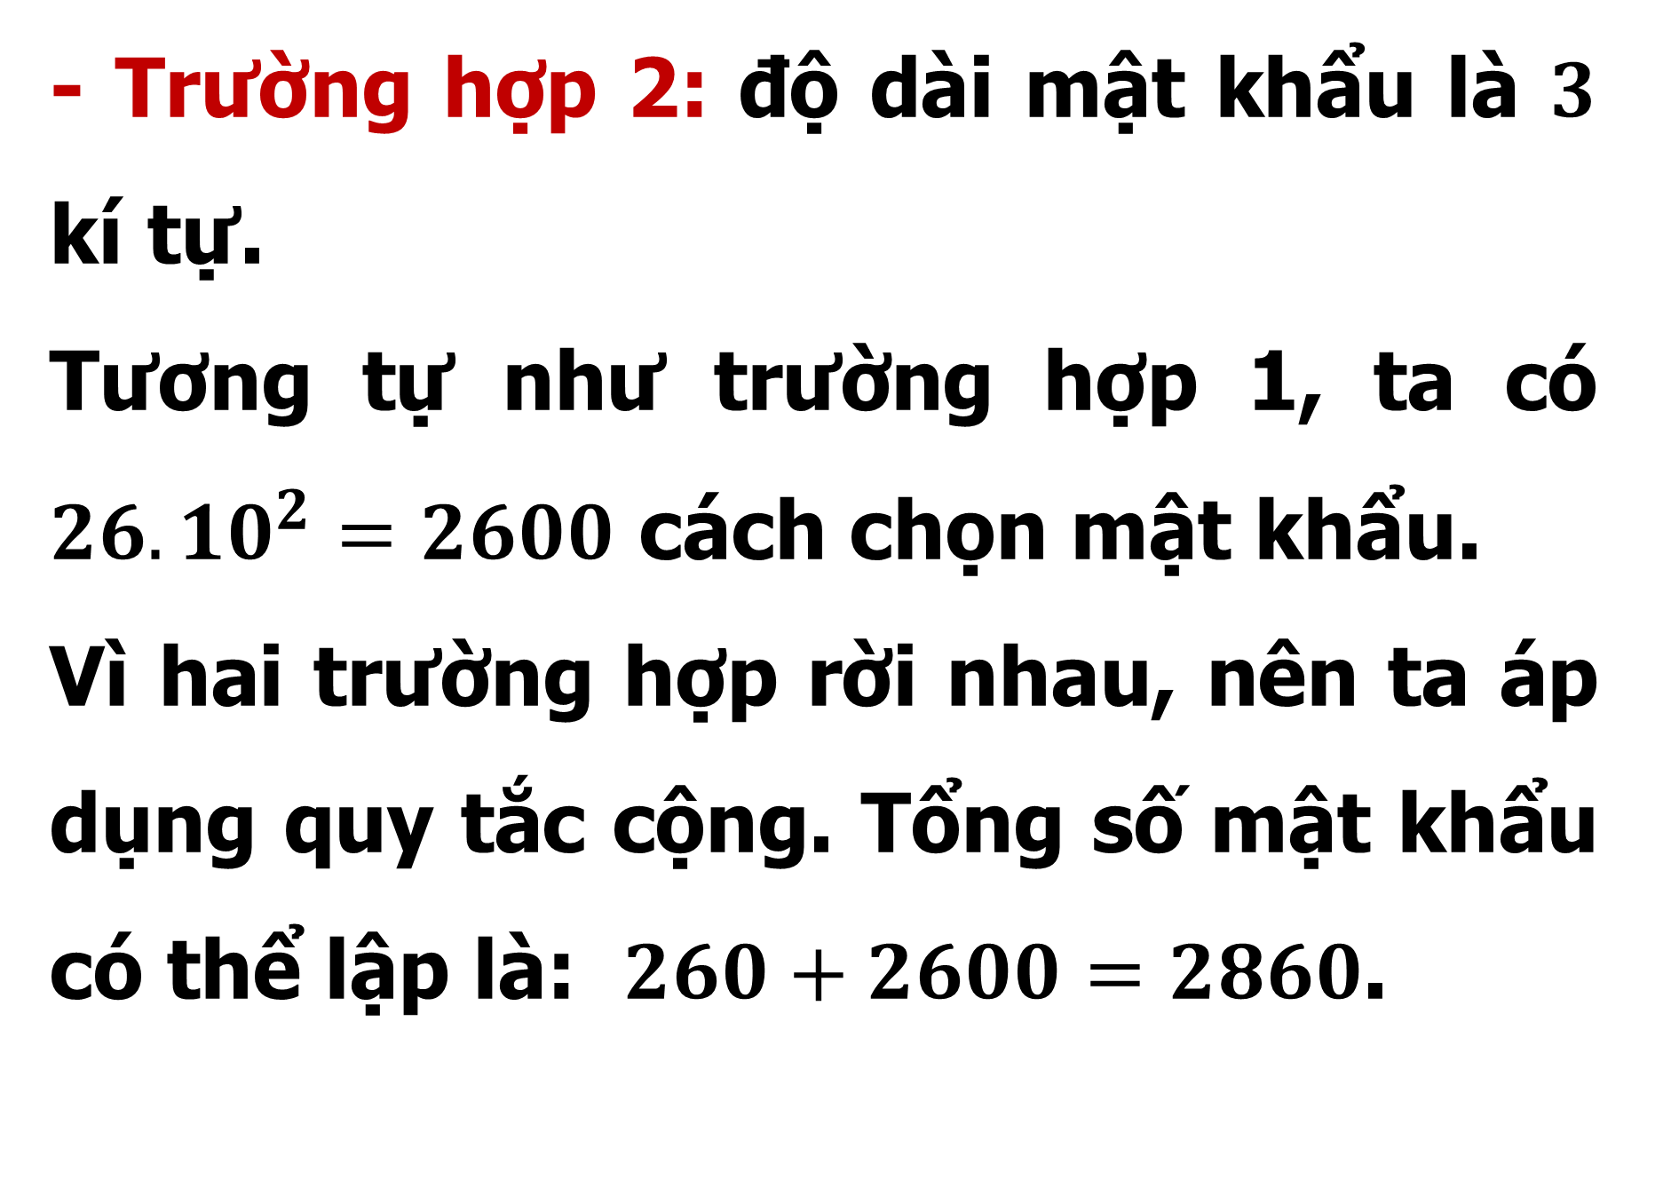

SẢN PHẨM
Ví dụ 5
Mỗi mật khẩu của một trang web là một dãy có từ 2 tới 3 kí tự, trong đó kí tự đầu tiên là một trong 26 chữ cái in thường trong bảng chữ cái tiếng Anh (từ a đến z ), mỗi kí tự còn lại là một chữ số từ 0 đến 9. Hỏi có thể tạo được bao nhiêu mật khẩu khác nhau?
Bài giải
- Trường hợp 2: độ dài mật khẩu là $3$ kí tự.
Tương tự như trường hợp 1, ta có $26.10^{2}=2600$ cách chọn mật khẩu.
Vì hai trường hợp rời nhau, nên ta áp dụng quy tắc cộng. Tổng số mật khẩu có thể lập là: $260+2600=2860$.
Trở lại tình huống mở đầu, ta thấy có hai trường hợp: độ dài của mật khẩu là $2$ hoặc $3$ kí tự.
- Trường hợp 1: độ dài mật khẩu là $2$ kí tự. Chọn từng kí tự và áp dụng quy tắc nhân.
Kí tự đầu tiên có $26$ cách chọn trong các chữ cái in thường tiếng Anh.
Ký tự thứ hai có $10$ cách chọn trong các chữ số từ $0$ đến $9$.
Vậy, theo quy tắc nhân, ta có $26.10=260$ cách chọn mật khẩu trong trường hợp 1 .

Slide 6
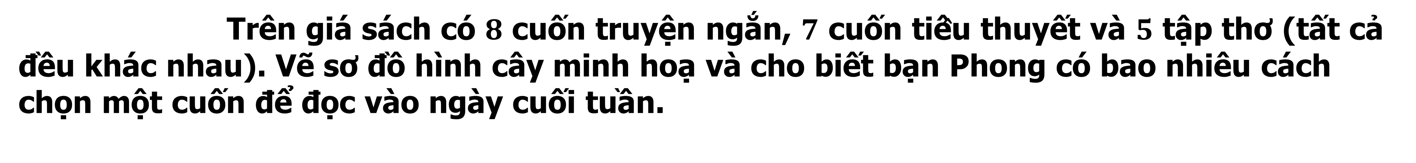
BÀI TẬP SÁCH GIÁO KHOA
8.1
Trên giá sách có $8$ cuốn truyện ngắn, $7$ cuốn tiê̂u thuyết và $5$ tập thơ (tất cả đều khác nhau). Vẽ sơ đồ hình cây minh hoạ và cho biết bạn Phong có bao nhiêu cách chọn một cuốn để đọc vào ngày cuối tuần.
Bài giải
Truyện ngắn …… 8 cuốn
Tiểu thuyết ………7 cuốn
Thơ ……….5 tập
Để chọn một cuốn sách đọc vào ngày cuối tuần, bạn Phong thực hiện 1 trong 3 sự lựa chọn sau:
Chọn một cuốn truyện ngắn : Có 8 cách.
Chọn một cuốn tiểu thuyết : Có 7 cách.
Chọn một tập thơ : Có 5 cách.
Theo quy tắc cộng thì bạn Phong có: 8+7+5=20 cách.

Slide 7
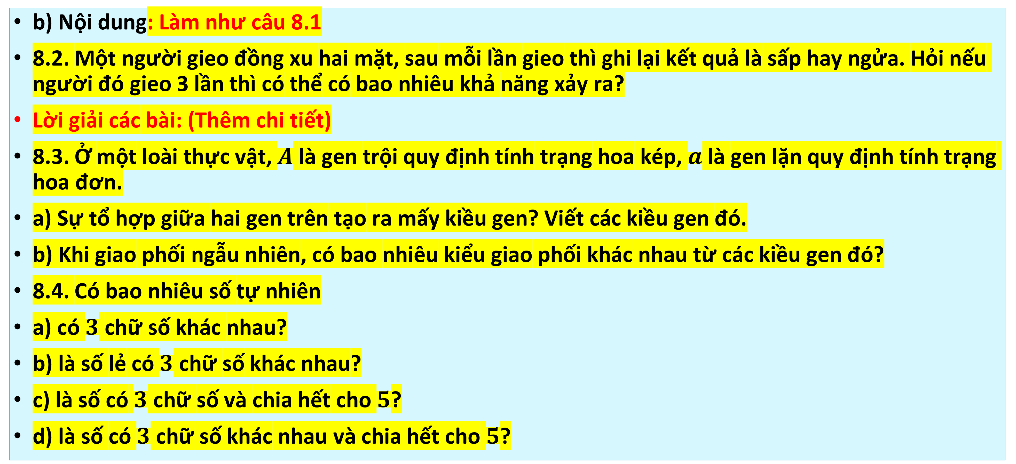
III. Hoạt động luyện tập.
b) Nội dung: Làm như câu 8.1
8.2. Một người gieo đồng xu hai mặt, sau mỗi lần gieo thì ghi lại kết quả là sấp hay ngửa. Hỏi nếu người đó gieo 3 lần thì có thể có bao nhiêu khả năng xảy ra?
Lời giải các bài: (Thêm chi tiết)
8.3. Ở một loài thực vật, $A$ là gen trội quy định tính trạng hoa kép, $a$ là gen lặn quy định tính trạng hoa đơn.
a) Sự tổ hợp giữa hai gen trên tạo ra mấy kiều gen? Viết các kiều gen đó.
b) Khi giao phối ngẫu nhiên, có bao nhiêu kiểu giao phối khác nhau từ các kiều gen đó?
8.4. Có bao nhiêu số tự nhiên
a) có $3$ chữ số khác nhau?
b) là số lẻ có $3$ chữ số khác nhau?
c) là số có $3$ chữ số và chia hết cho $5$?
d) là số có $3$ chữ số khác nhau và chia hết cho $5$?

Slide 8




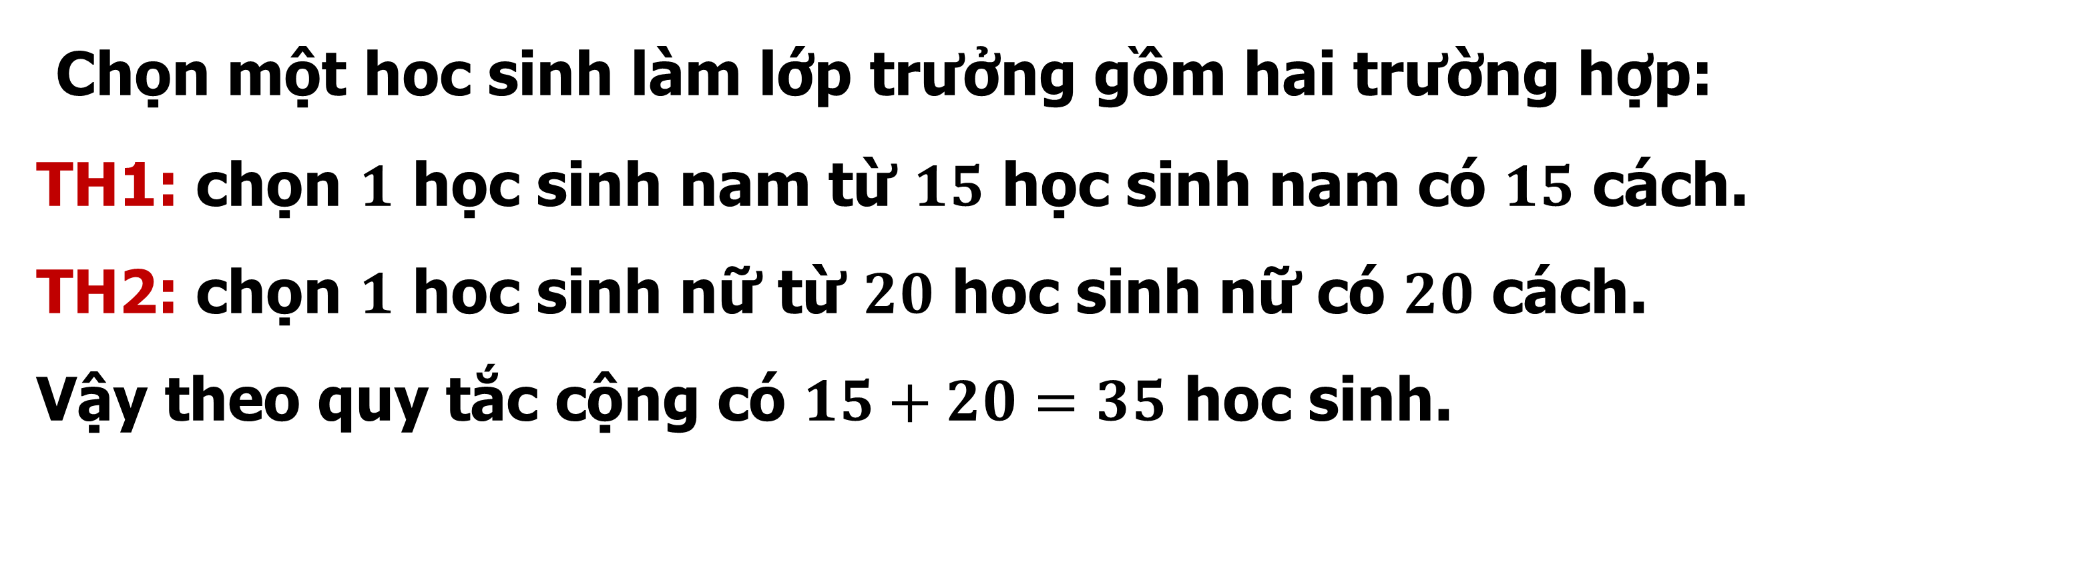
BÀI TẬP TRẮC NGHIỆM BỔ SUNG
CÂU 1
Lấy thêm 8 câu trắc nghiệm đưa vào phần này
A
$15$.
B
$20$.
C
$300$.
D
$35$.
D
Bài giải
Chọn một hoc sinh làm lớp trưởng gồm hai trường hợp:
TH1: chọn $1$ học sinh nam từ $15$ học sinh nam có $15$ cách.
TH2: chọn $1$ hoc sinh nữ từ $20$ hoc sinh nữ có $20$ cách.
Vậy theo quy tắc cộng có $15+20=35$ hoc sinh.

